Slide 1
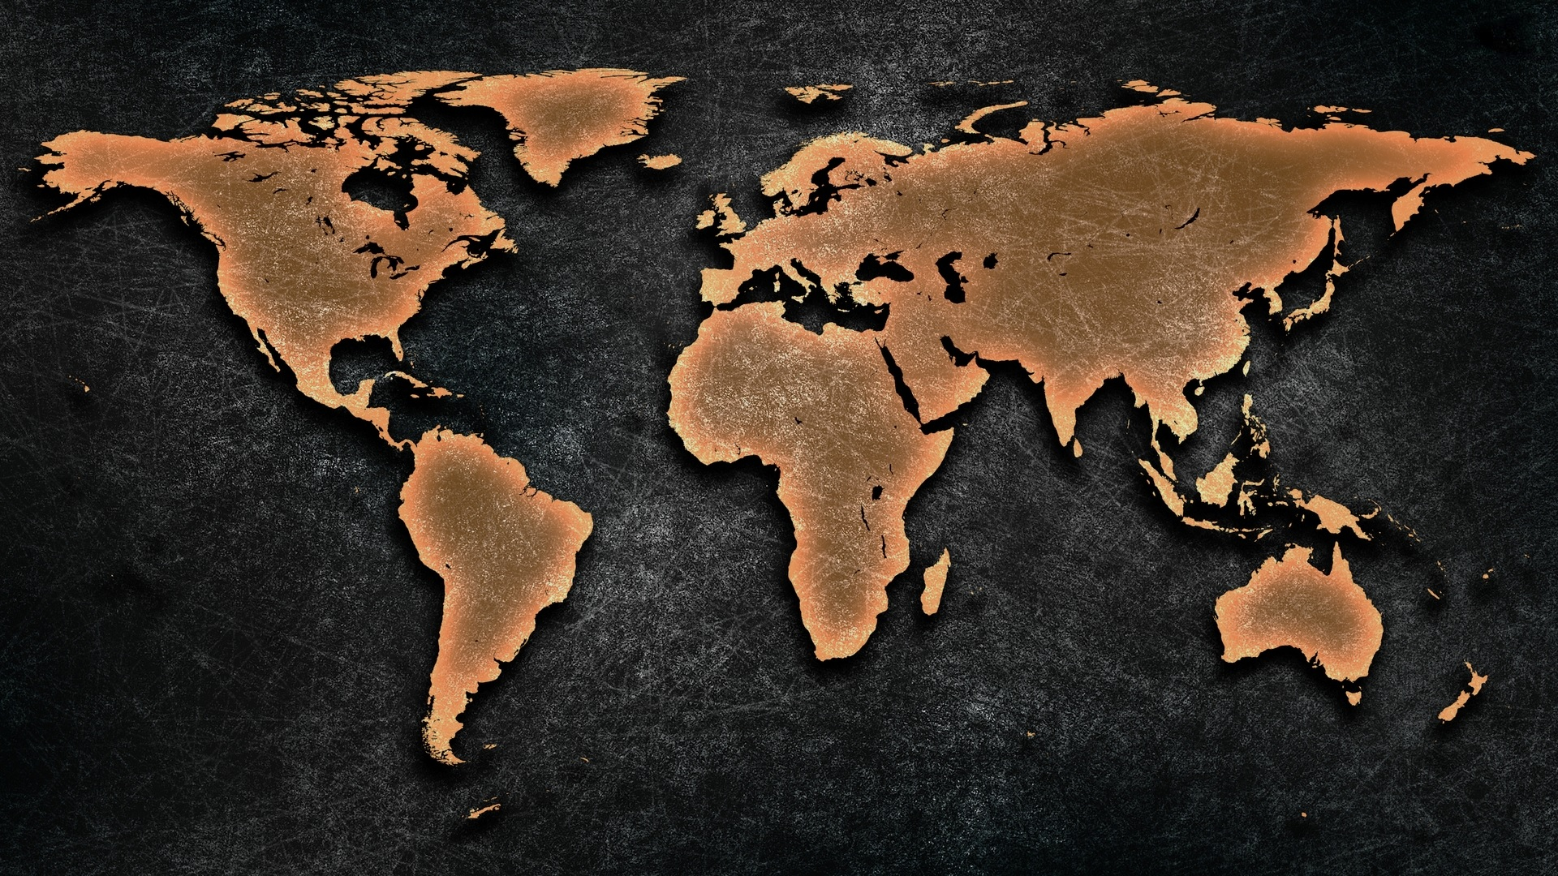
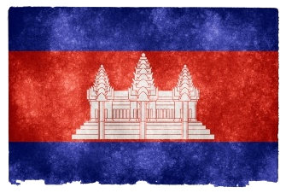
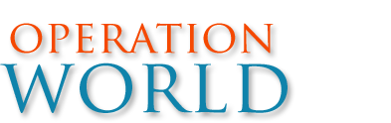
Gebet für die Welt
Kambodscha
Bevölkerung: 15 Millionen Einwohner
Religion: Buddhisten: 83% | Christen: 3% (1,6% Evangelikale)
Volksgruppen: 42 davon 71% unerreicht

Slide 2
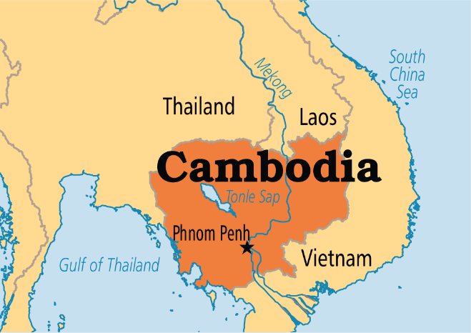
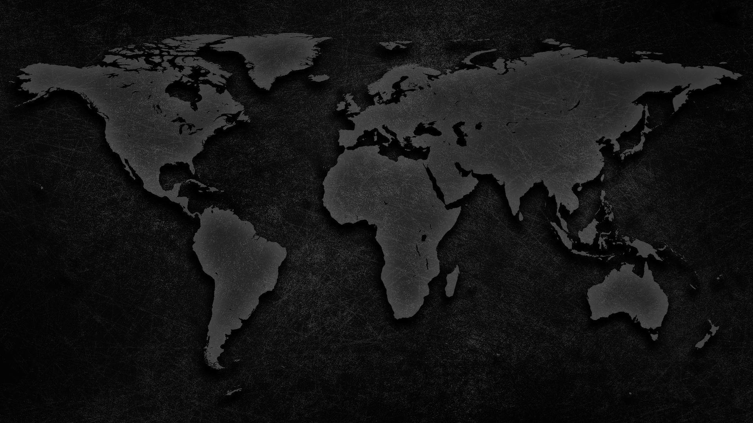
Das Land ist geistlich gesehen im Dunkeln
Animistische Schreine säumen den öffentlichen Alltag
Drogen- und Sexhandel halten viele Menschen gefangen
Wehrlose Kinder und Jugendliche werden kriminell missbraucht
Christen engagieren sich in den Bereichen Rechtsbeistand,
Rehabilitierungen, Waisenhäuser, Gesundheitsdienste und Entwicklungsarbeit
Kambodschaner brauchen die Befreiung von Sünden der Vergangenheit, Hass, Missbrauch
Das gewaltsame Rote Khmer Regime (1975-79) tötete etwa 2 Millionen Landsleute
Seelische Wunden bleiben bis heute. Christen begegnen der Not
Gemeinden können der neuen Generation den Versöhnungsweg mit Gott anbieten.
Die kambodschanische Kirche hat große Anfechtungen überstanden und wächst!
Nach 47 Jahren Missionsarbeit gab es Aufbrüche, der Völkermord zerstörte sehr viel
90% der Christen starben oder flohen nach Thailand, wo sich in Flüchtlingslagern viele Menschen zu Gott hin wanden. Die wenigen überlebenden Christen gründeten in allen 19 Landesprovinzen neue Gemeinden.
‚Mission Kampuchea 2021‘: Vision der Kirchen in jedem Dorf eine Gemeinde zu gründen Betet für die 18 unerreichten Volksstämme (Buddhisten) und die muslimischen Cham

Slide 3
អរគុណ
[Khmer „aw-koon“: Danke!]

Slide 4
All Rights Reserved by their respective owners
Information and Country Map: © 2016 Operation World (www.operationworld.org) Country Flag: © 2016 Nicolas Raymond (www.freestock.ca)
Country Icon: designed by Freepik (www.freepik.com)

